Slide 1
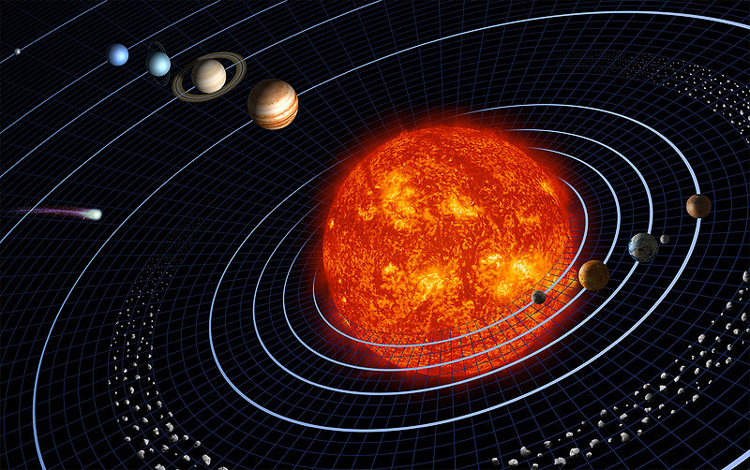
O que existe no Sistema Solar

Slide 2
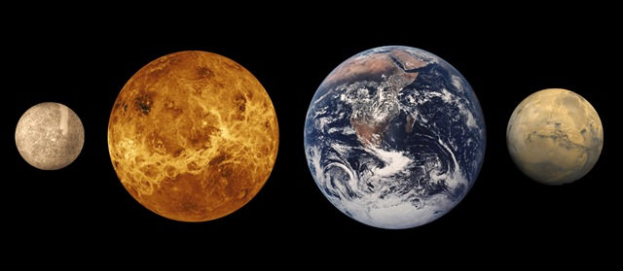
Planetas Rochosos

Slide 3

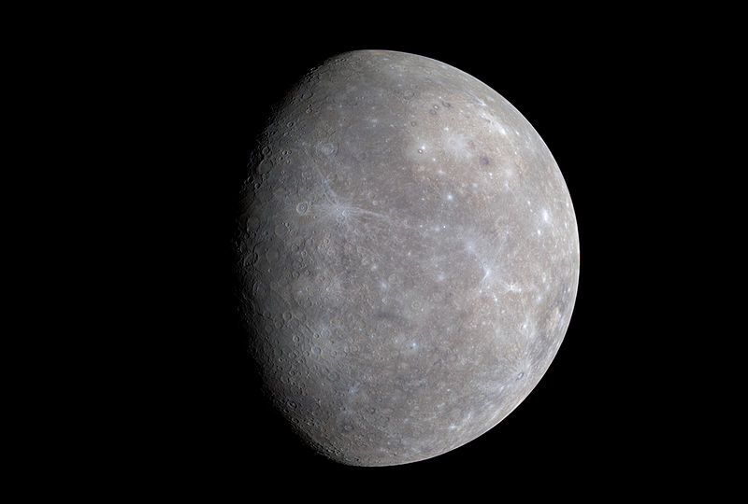

Mercúrio
Mercúrio é o menor e o mais interno planeta do Sistema solar, demorando 87,969 dias terrestres a completar uma volta em torno do Sol. A órbita de Mercúrio tem a maior excentricidade e a menor inclinação axial de todo o sistema solar, completando três rotações sobre seu eixo a cada duas órbitas.
Diâmetro: 4879,4km
Área da superfície: 7,48 × 10⁷ km²
Variação de Temperatura: -173 a 427 ºC
Massa: 3,3022 × 10²³ kg
Satélites naturais: não tem

Slide 4
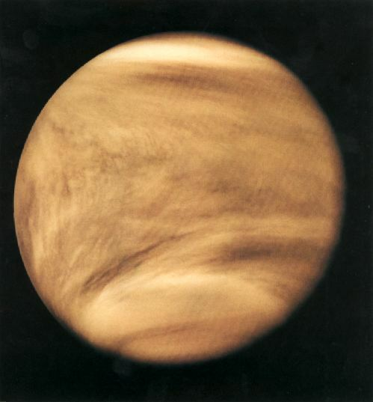

Vénus
Vénus, o segundo planeta do sistema solar por ordem de distância ao Sol, é o que pode aproximar-se mais da Terra e o astro mais luminoso do nosso céu, depois do Sol e da Lua. A órbita que o planeta percorre em 225 dias é praticamente circular. A rotação sobre o seu eixo é extremamente lenta, com um "dia" que dura quase 243 dias terrestres, efectuando-se em sentido retrógrado ao contrário dos outros planetas rochosos do Sistema Solar.
Diâmetro: 6051,8 km
Área da superfície: 4,60 × 10⁸ km²
Temperatura: 461,85 ºC
Massa: 4,8685 × 10²⁴ kg
Satélites naturais: não tem

Slide 5
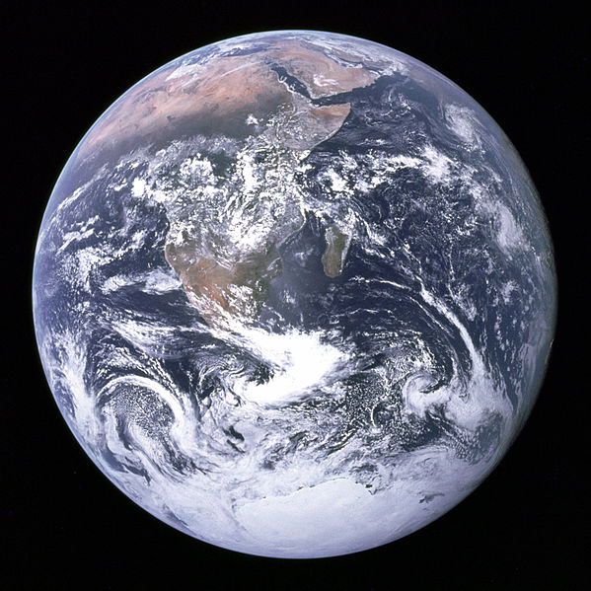

Terra
A Terra é o terceiro planeta do sistema solar, a contar a partir do Sol e o quinto em diâmetro.
Entre os planetas do Sistema Solar, a Terra tem condições únicas: mantém grandes quantidades de água, tem placas tectónicas e um forte campo magnético. A atmosfera interage com os sistemas vivos. A ciência moderna coloca a Terra como único corpo planetário que possui vida, na forma como a reconhecemos.
Diâmetro: 12 756,27 km
Área da superfície: 5,10072 × 10⁸ km²
Variação da temperatura: -84,15 a 59,85 ºC
Massa: 5,9742 × 10²⁴ kg
Satélites naturais: 1 (Lua)

Slide 6
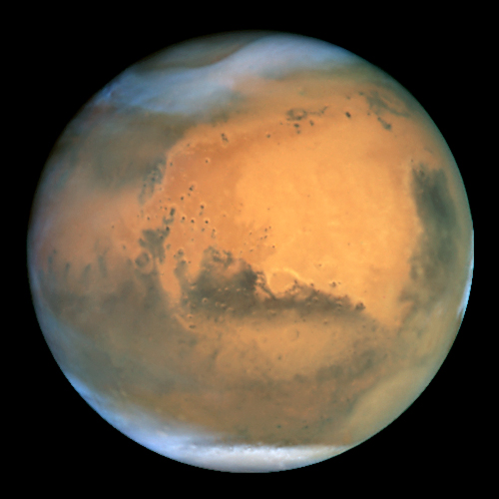

Marte
Conhecido pela sua característica coloração avermelhada, o planeta gira em volta do Sol a uma distância média de 228 milhões de quilómetros. A sua trajectória é marcadamente elíptica, demorando 686,98 dias para dar uma volta completa em redor do Sol e o seu plano orbital tem uma inclinação de apenas 1,86º em relação à órbita terrestre.
Diâmetro: 6 792,4,4 km
Área da superfície: 1,45 × 10⁸ km²
Variação da temperatura: -87 a -5 ºC
Massa: 6,4185 × 10²³ kg
Satélites naturais: 2 (Deimos e Fobos)

Slide 7
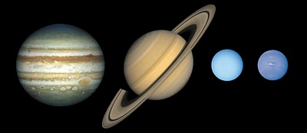
Planetas Gasosos

Slide 8
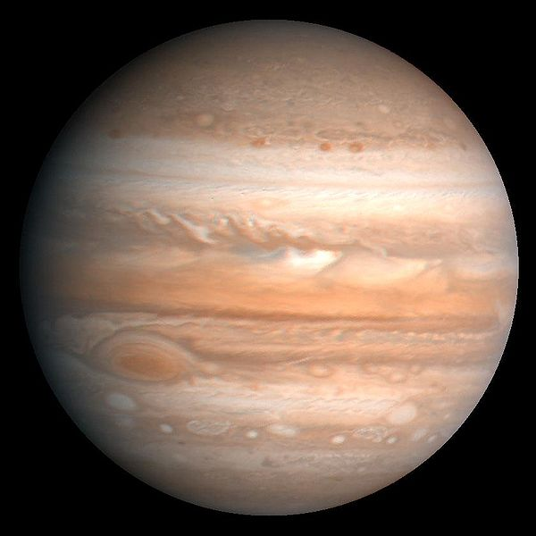
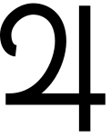
Júpiter
O planeta gigante é o centro de um sistema composto por 63 satélites e um ténue anel. Embora Vénus o supere em esplendor no céu da aurora ou do crepúsculo, Júpiter é sem dúvida, o planeta mais espectacular, inclusive para quem apenas disponha de um modesto instrumento óptico para a sua observação.
Diâmetro: 142 984 km
Área da superfície: 6,218 × 10¹⁰ km²
Temperatura média: -108 ºC
Massa: 1,899 × 10²⁷ kg
Satélites naturais: 63

Slide 9
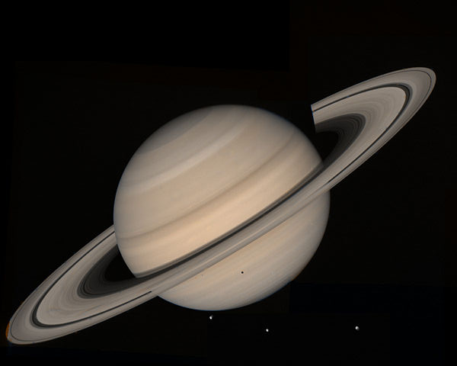

Saturno
Depois de Júpiter, Saturno é o maior planeta, com uma massa e um volume 95 e 844 vezes, respectivamente, superiores aos da Terra. Destes dados deduz-se que tenha uma densidade média equivalente a 69% da água, o que indica que na composição deste corpo celeste predominam os elementos leves, como o hidrogénio e o hélio.
Diâmetro: 120 536 km
Área da superfície: 4,38 × 10¹⁰ km²
Temperatura média: - 134 ºC
Massa: 5,688 × 10²⁶ kg
Satélites naturais: 61

Slide 10
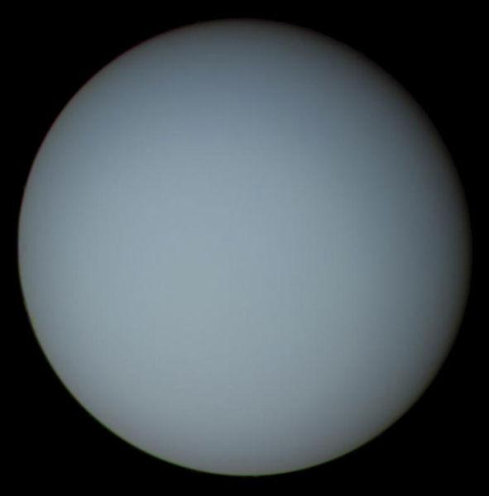

Urano
É um planeta singular, cujo eixo de rotação coincide praticamente com o plano orbital. Com o raio equatorial de 25.559 km e a massa equivalente a 14,5 massas terrestres, o planeta Úrano pode considerar-se irmão gémeo do longínquo Neptuno. A coloração verde-azulada da atmosfera deve-se à abundância de metano gasoso que absorve a luz do Sol. Além disso, o composto condensa-se a altitudes bastante elevadas e forma uma camada de nuvens.
Diâmetro: 51 118 km
Área da superfície: 8,1156 × 10⁹ km²
Temperatura média: -220,2 ºC
Massa: 8,6810 × 10²⁵ kg
Satélites naturais: 27

Slide 11
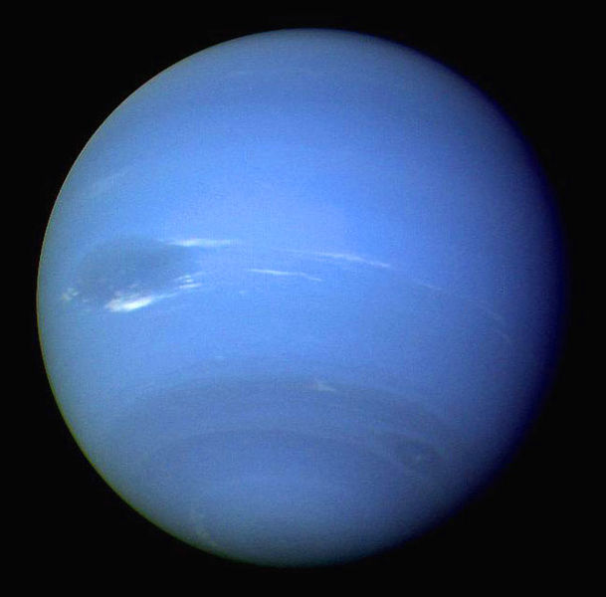

Neptuno
A órbita de Neptuno situa-se a uma distância de 4.497 milhões de Quilómetros do Sol e para completar uma volta necessita de 165 anos. O planeta possui uma massa 17 vezes superior à da Terra, e uma densidade média igual a 1,64 vezes a da água. Não apresenta uma separação nítida entre uma atmosfera gasosa e uma superfície sólida, pelo que se define convencionalmente como nível zero, o correspondente à pressão de 1 bar.
Diâmetro: 49 572 km
Área da superfície: 7,65 × 10⁹ km²
Temperatura média: -220,15 ºC
Massa: 1,024 × 10²⁶ kg
Satélites naturais: 13

